Slide 1
深入理解Java虚拟机
读后感

Slide 2
自动内存管理机制
Part.01

Slide 3
运行时数据区
线程共享数据区
线程隔离数据区
方法区
Method Area
虚拟机栈
VM Stack
本地方法栈
Native Method Stack
堆
Heap
程序计数器
Program Counter Register
执行引擎
本地库接口
本地方法库

Slide 4
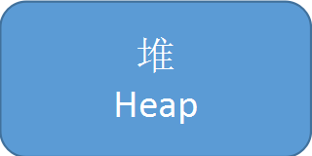
线程共享数据区 - 堆（Heap）
分类：
新生代、老年代，新生代:老年代=1:3；
伊甸园（Eden Space）、幸存者区域1（From Survivor）、幸存者区域2（To Survivor）、老年代（Tenured Gen）
功能
VM管理内存的最大块
所有对象实例与数组都在堆上分配
GC的主要区域
异常类型
OutOfMemoryError

Slide 5
线程共享数据区 - 堆（Heap）
堆（Heap）
伊甸园（占8）
老年代（占3）
新生代（占1）
FS1（1）
FS2（1）
堆（Heap）
新生代 : 老年代 = 1 : 3
新生代
伊甸园 : 幸存者区域1 : 幸存者区域2 = 8 : 1 : 1

Slide 6
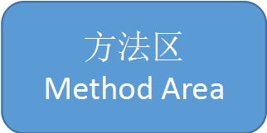
线程共享数据区 - 方法区（Method Area）
别名：永久代
功能
存储已加载的类、常量、静态变量，即时编译后的代码等
GC主要针对常量池回收和类的卸载
异常类型
OutOfMemoryError

Slide 7

线程隔离数据区 - 程序计数器（Program Counter Register）
功能
正在执行Java方法，则保存的是正在执行的虚拟机字节码指令地址；
如果是Native方法，则值为空（Undefined）
此内存区域是JVM规范中没有定义任何OutOfMemoryError异常的区域

Slide 8
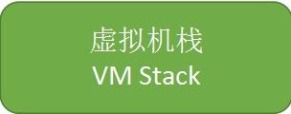
线程隔离数据区 - 虚拟机栈（VM Stack）
别名：栈
功能
每个方法在运行时都会创建一个栈帧，用于存储局部变量表、操作数据栈、动态链接、方法出口等
局部变量表存放数据
基本数据类型
对象引用
字节码指令地址
异常类型
OutOfMemoryError
StackOverflowError

Slide 9

线程隔离数据区 - 本地方法栈（Native Method Stack）
HotSpot中与虚拟机栈合二为一

Slide 10
垃圾回收初探
Part.02

Slide 11
01
标记-清除
（Mark Sweep）
实现简单，最基础的算法
效率不高
产生大量不连续的内存碎片
02
复制算法
（Copying）
商用虚拟机新生代都采用这种算法收集
HotSpot中默认Eden:Survivor=8:1，但Survivor有2个
分配担保
GC算法
03
标记-整理
（Mark Compact）
原理与‘标记-清除’一致，但会整理内存碎片
04
分代收集
（Generational Collection）
当前商用虚拟机GC都采用这种方式
新生代：复制算法收集
老年代：‘标记-清除’或‘标记-整理’算法收集

Slide 12
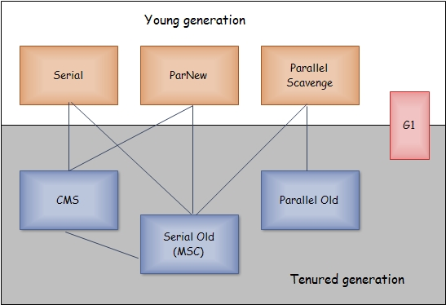
垃圾收集器

Slide 13
新生代垃圾收集器
Serial
单线程，复制算法实现
Client模式下默认收集器
简单高效，但用户体验不好（Stop The World）
ParNew
多线程，复制算法实现
可以与CMS配合使用，故是很多Server模式下首选新生代收集器
Parallel Scavenge
多线程，复制算法实现，吞吐量优先收集器
目标：达到一个可控的吞吐量
适合在后台运算而不需要太多交互的场景

Slide 14
老年代垃圾收集器
Serial Old
与Serial类似的老年代收集器
标记-整理算法
Parallel Old
复制算法收集
配合Parallel Scavenge实现‘吞吐量优先’
CMS（Concurrent Mark Sweep）
‘标记-清除’算法
目标：获取最短回收停顿时间
适合：java应用集中的互联网站或B/S系统
G1
G1为整个Heap的收集器
最前沿的收集器

Slide 15
01
Minor GC
年轻代进行的GC操作
频繁发生的GC
GC 类型
老年代进行的GC操作
02
Major GC
03
Full GC
Heap进行的GC，即堆GC
STW，Stop The World

Slide 16
实例分析
Part.03

Slide 17
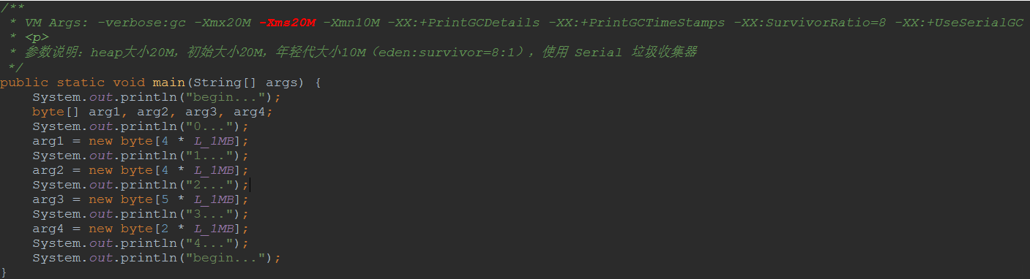
Minor GC实例

Slide 18
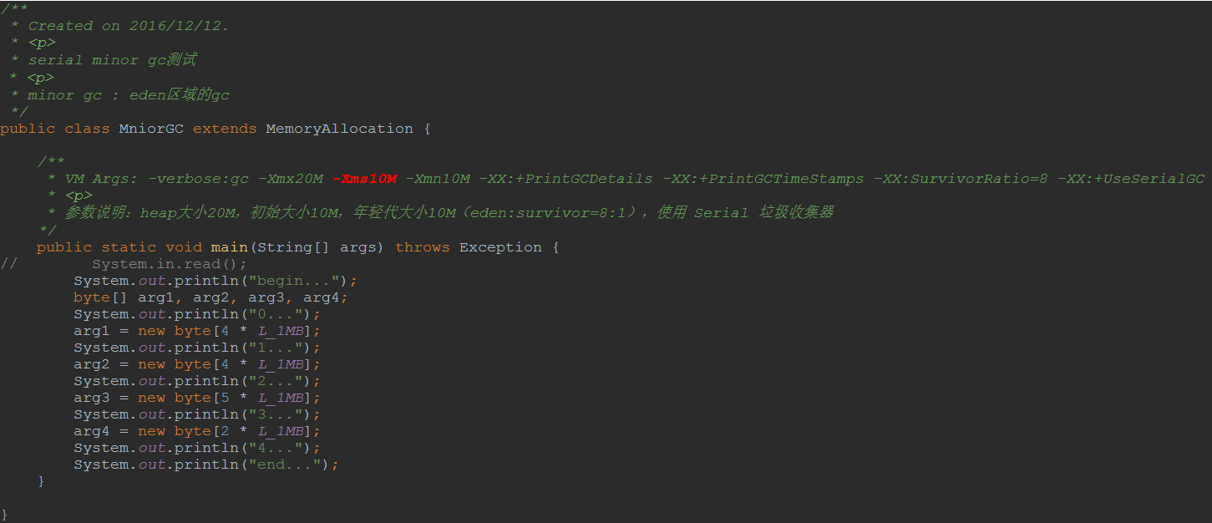
Major GC实例

Slide 19
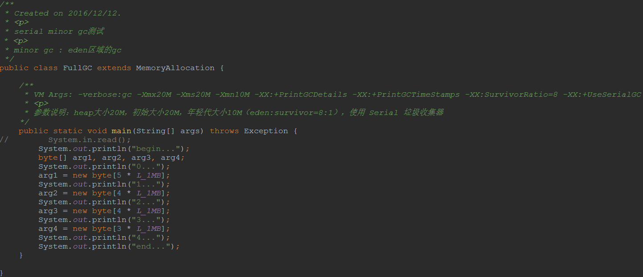
Full GC实例

Slide 20
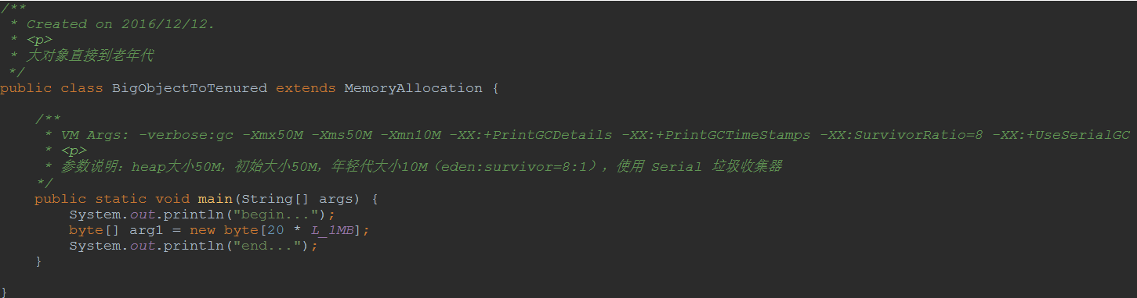
大对象直接进入老年代实例

Slide 21
MAT使用浅析

Slide 22
谢谢大家！

